Slide 1
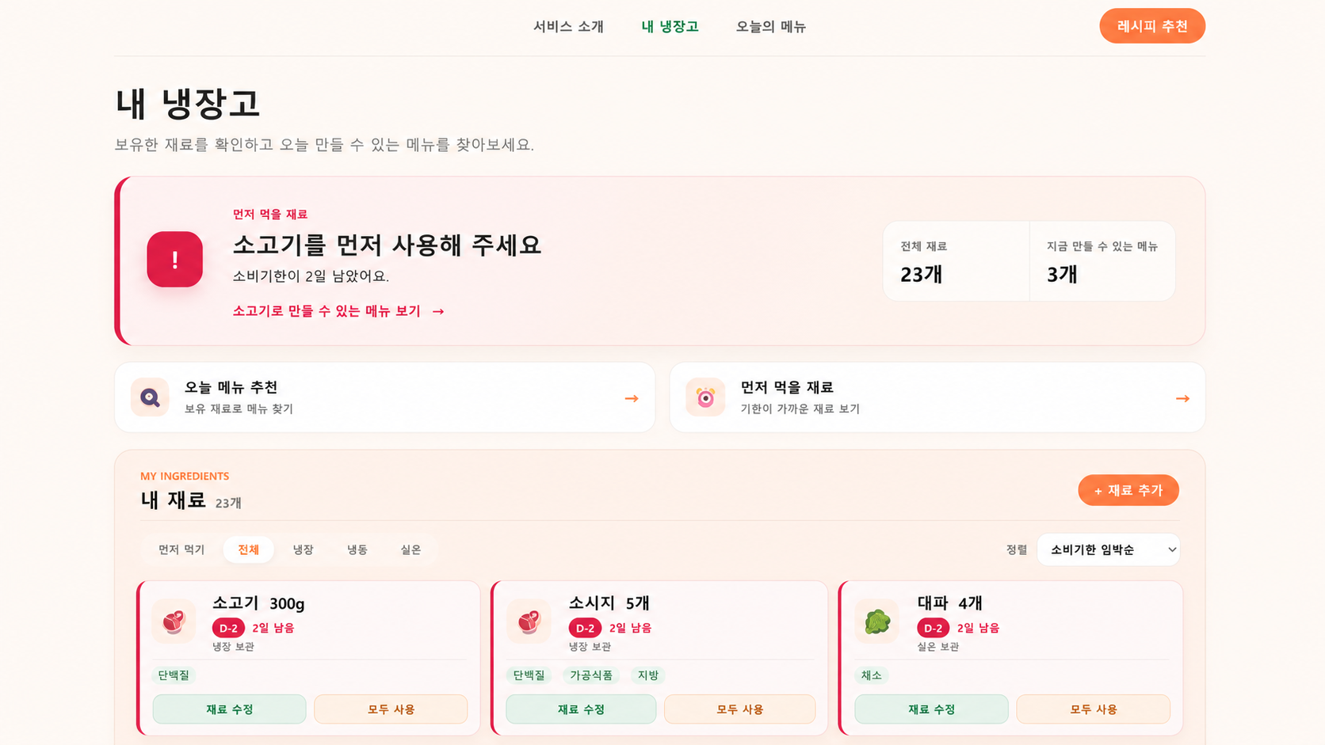
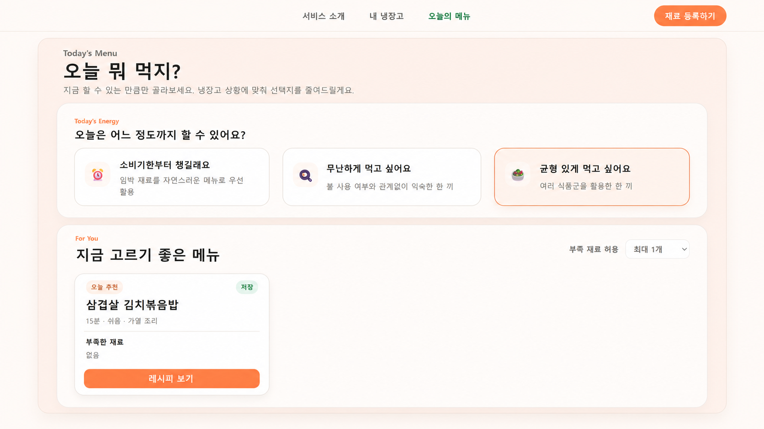
자취생을 위한
있는대로
냉장고 속 재료로 지금 만들 수 있는 한 끼를 추천하는 웹 서비스
문제정의
서비스 소개
01
냉장고 확인
02
AI 메뉴 추천
보유 재료·수량·소비기한을 한눈에 확인
사용자 상황을 반영해 1인분 메뉴 추천
화면 → 서버 → DB
화면 → 서버 → DB·AI
재료 입력 : 재료 카테고리에 따라 소비기한 및 추천 태그 선정
추가한 재료 Supabase DB에 반영이 됨.
화면 POST /api/recommendations
서버 우선순위·캐시·응답 검증
DB·AI 재료 조회 → Gemini JSON 생성
04
요리 완료·재료 반영
03
레시피 상세
사용한 재료를 차감해 다음 추천에 반영
재료·수량·대체안·조리 순서를 확인
SCREEN 04 · 16:9
SCREEN 03 · 16:9
화면 캡처 영역
화면 캡처 영역
완성 후 이 도형을 실제 화면 이미지로 교체
완성 후 이 도형을 실제 화면 이미지로 교체
화면 → 서버 → DB
추천 화면 → 상세 화면
화면 POST /api/ingredients/consume
서버 단위·수량·차감량 검증
DB UPDATE 또는 DELETE ingredients
추천 화면 선택한 recipe 객체 전달
상세 화면 조리 정보 표시
추가 API 호출 없이 즉시 전환
냉장고 데이터가 AI 추천을 거쳐 한 끼가 되고, 요리 결과가 다시 냉장고 데이터로 돌아옵니다.
N091_박창현
Frontend React·Vite | Backend Node.js·Express | Data Supabase | AI Gemini | Deploy Vercel·Render
Notes:
[Sources]
- https://github.com/pkchanghyun-pixel/hub/wiki/프로젝트-기획서-[자취생-요리-추천-웹페이지-서비스]
- https://github.com/pkchanghyun-pixel/hub/blob/N091_박창현/README.md
- https://github.com/pkchanghyun-pixel/hub/blob/N091_박창현/docs/DEMO_DAY_CORE_FLOW.md
- C:/Users/pkcha/OneDrive/문서/AI agent challenge/hub-upload-worktree/backend/routes/ingredients.js
- C:/Users/pkcha/OneDrive/문서/AI agent challenge/hub-upload-worktree/backend/routes/recommendations.js
- C:/Users/pkcha/OneDrive/문서/AI agent challenge/hub-upload-worktree/backend/services/geminiRecommendations.js
[/Sources]

Slide 2
자취생을 위한
있는대로
냉장고 속 재료로 지금 만들 수 있는 한 끼를 추천하는 웹 서비스
문제정의
서비스 소개
01
냉장고 확인
02
AI 메뉴 추천
보유 재료·수량·소비기한을 한눈에 확인
사용자 상황을 반영해 1인분 메뉴 추천
화면 → 서버 → DB
화면 → 서버 → DB·AI
재료 입력 : 재료 카테고리에 따라 소비기한 및 추천 태그 선정
추가한 재료 Supabase DB에 반영이 됨.
화면 POST /api/recommendations
서버 우선순위·캐시·응답 검증
DB·AI 재료 조회 → Gemini JSON 생성
04
요리 완료·재료 반영
03
레시피 상세
사용한 재료를 차감해 다음 추천에 반영
재료·수량·대체안·조리 순서를 확인
SCREEN 04 · 16:9
SCREEN 03 · 16:9
화면 캡처 영역
화면 캡처 영역
완성 후 이 도형을 실제 화면 이미지로 교체
완성 후 이 도형을 실제 화면 이미지로 교체
화면 → 서버 → DB
추천 화면 → 상세 화면
화면 POST /api/ingredients/consume
서버 단위·수량·차감량 검증
DB UPDATE 또는 DELETE ingredients
추천 화면 선택한 recipe 객체 전달
상세 화면 조리 정보 표시
추가 API 호출 없이 즉시 전환
냉장고 데이터가 AI 추천을 거쳐 한 끼가 되고, 요리 결과가 다시 냉장고 데이터로 돌아옵니다.
N091_박창현
Frontend React·Vite | Backend Node.js·Express | Data Supabase | AI Gemini | Deploy Vercel·Render
Notes:
[Sources]
- https://github.com/pkchanghyun-pixel/hub/wiki/프로젝트-기획서-[자취생-요리-추천-웹페이지-서비스]
- https://github.com/pkchanghyun-pixel/hub/blob/N091_박창현/README.md
- https://github.com/pkchanghyun-pixel/hub/blob/N091_박창현/docs/DEMO_DAY_CORE_FLOW.md
- C:/Users/pkcha/OneDrive/문서/AI agent challenge/hub-upload-worktree/backend/routes/ingredients.js
- C:/Users/pkcha/OneDrive/문서/AI agent challenge/hub-upload-worktree/backend/routes/recommendations.js
- C:/Users/pkcha/OneDrive/문서/AI agent challenge/hub-upload-worktree/backend/services/geminiRecommendations.js
[/Sources]

